Slide 1
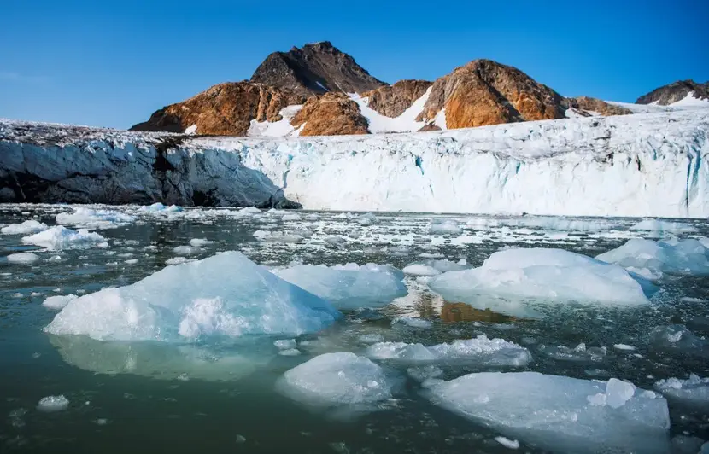
Modélisation de la fonte de glaciers :
Diffusion non linéaire

Slide 2
Sommaire
- Introduction : écoulement d'un glacier
- Techniques de résolution : équations, programmes...
- Simulations numériques
- Résultats et interprétations

Slide 3
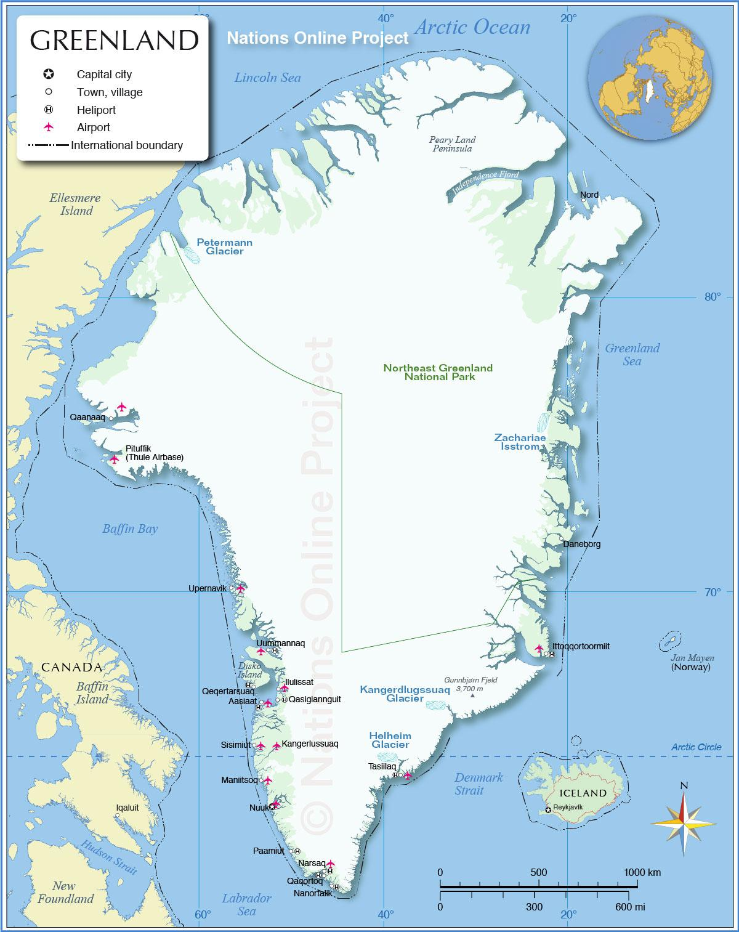
Introduction
Ecoulement de glace difficile à simuler mathématiquement
Facteurs : accumulation de neige, fonte de glace, gravité, niveau de pente...
Utilisation des équations de Stokes

Slide 4

Language : Julia
Créé en 2009, ouvert grand public en 2012
Syntaxe semblable à Python, R, Matlab...
Compilateur interne sophistiqué

Slide 5
Equation de Stokes

Slide 6

Shallow Ice Approximation
Simulation très couteuse en temps
On considère surface >> épaisseur
(Valide lorsque ce facteur est faible)

Slide 7
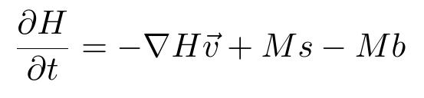
Shallow Ice Approximation
Evolution de la surface : Méthode des différences finies
→ Permet de calculer l'évolution de la hauteur de la glace

Slide 8
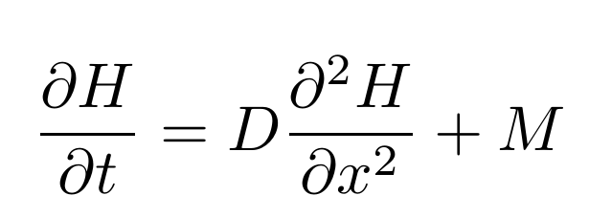
Shallow Ice Approximation
Forme finale de l'équation
M = accumulation - ablation

Slide 9
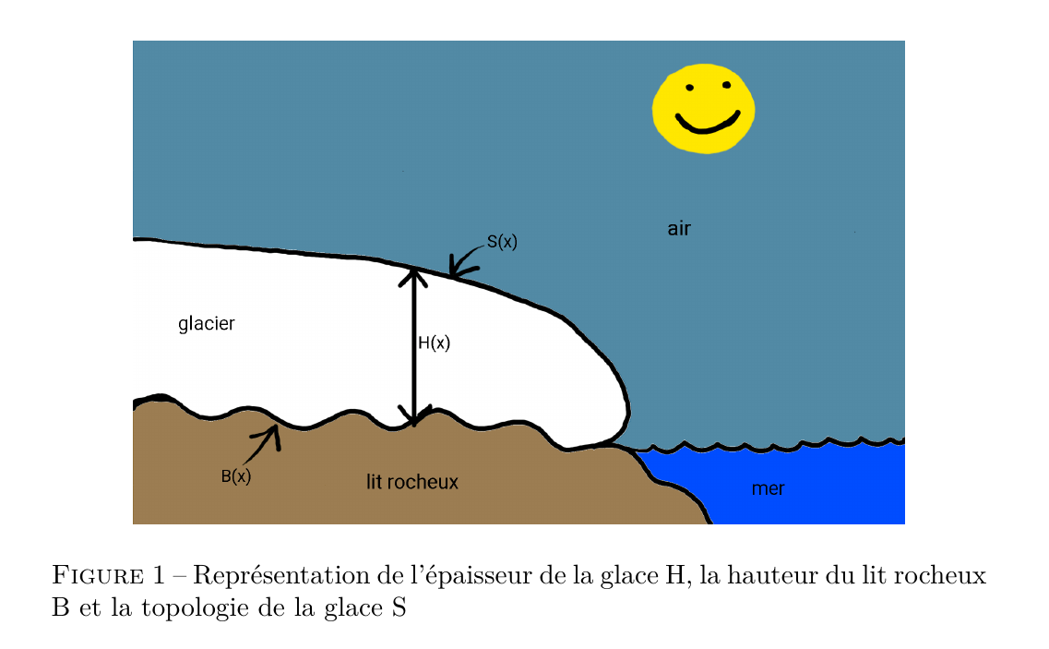

Slide 10
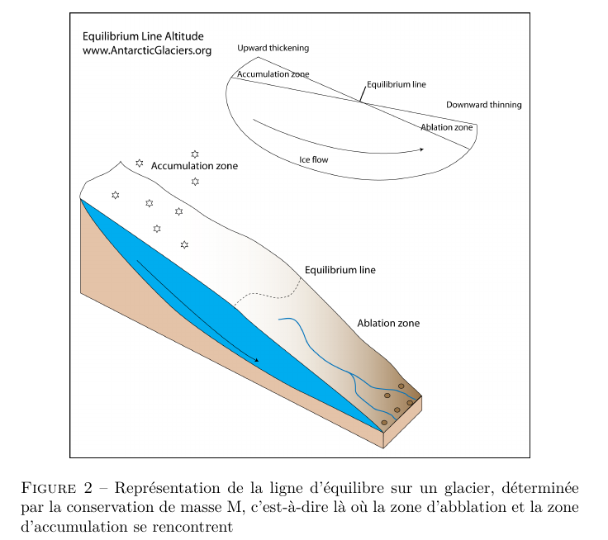

Slide 11
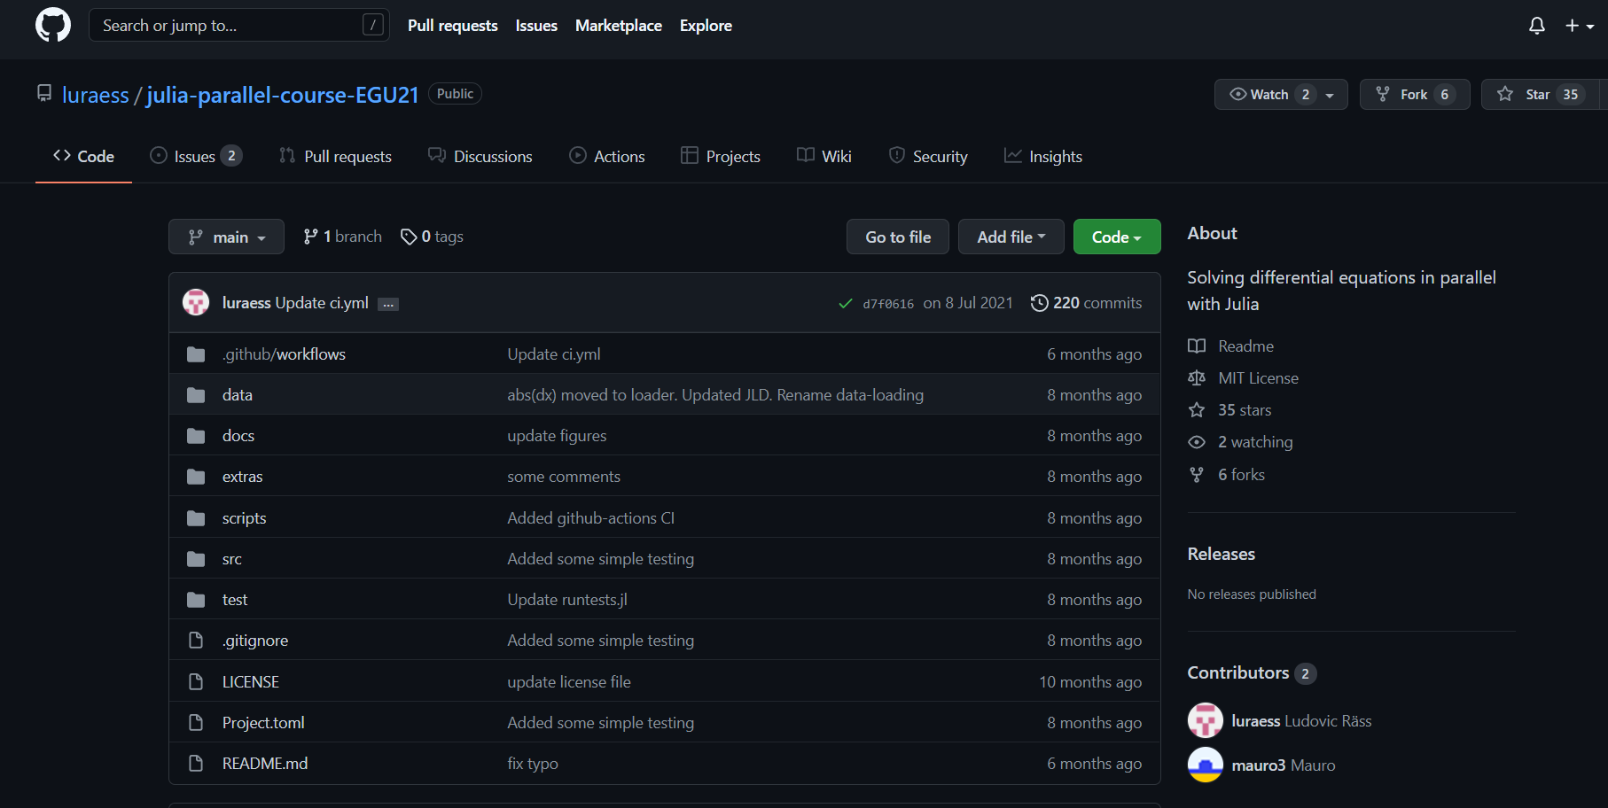
Simulations numériques

Slide 12
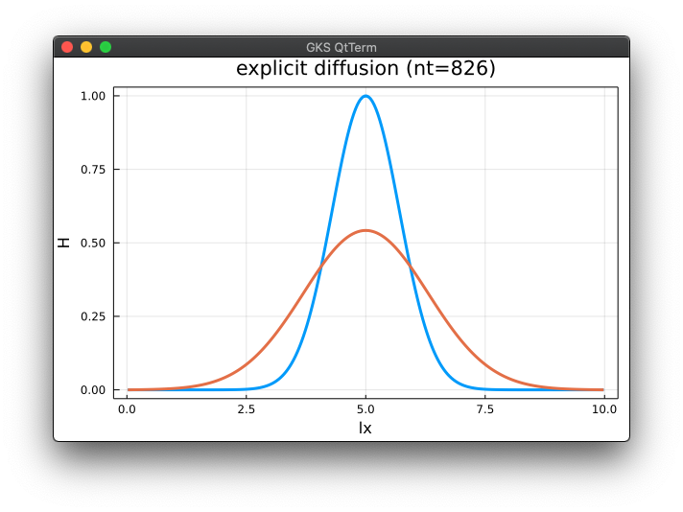
Les simulations du GitHUB
3 simulations linéaire en 1D : Courbe Gaussienne
  Explicite : en fonction du temps
  Implicite : arrêt lorsque tolérance atteinte
  Damp : terme itératif pour converger plus vite

Slide 13
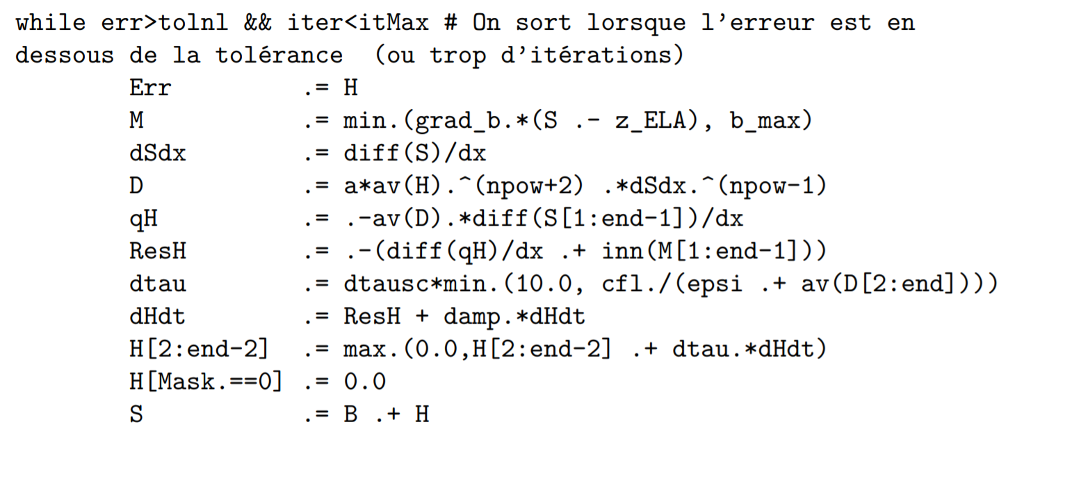
Notre simulation non linéaire
Inspiré par le 4e code en 2D non linéaire

Slide 14
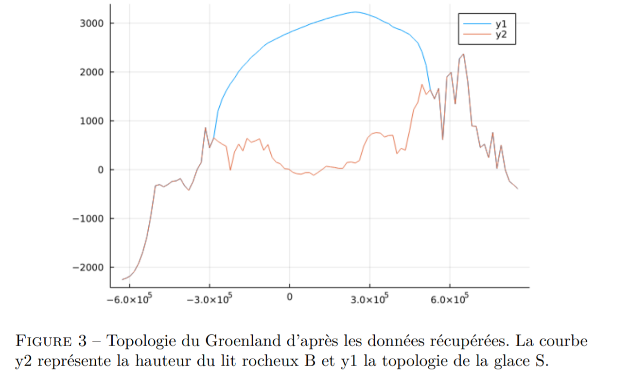
Récolte des données

Slide 15
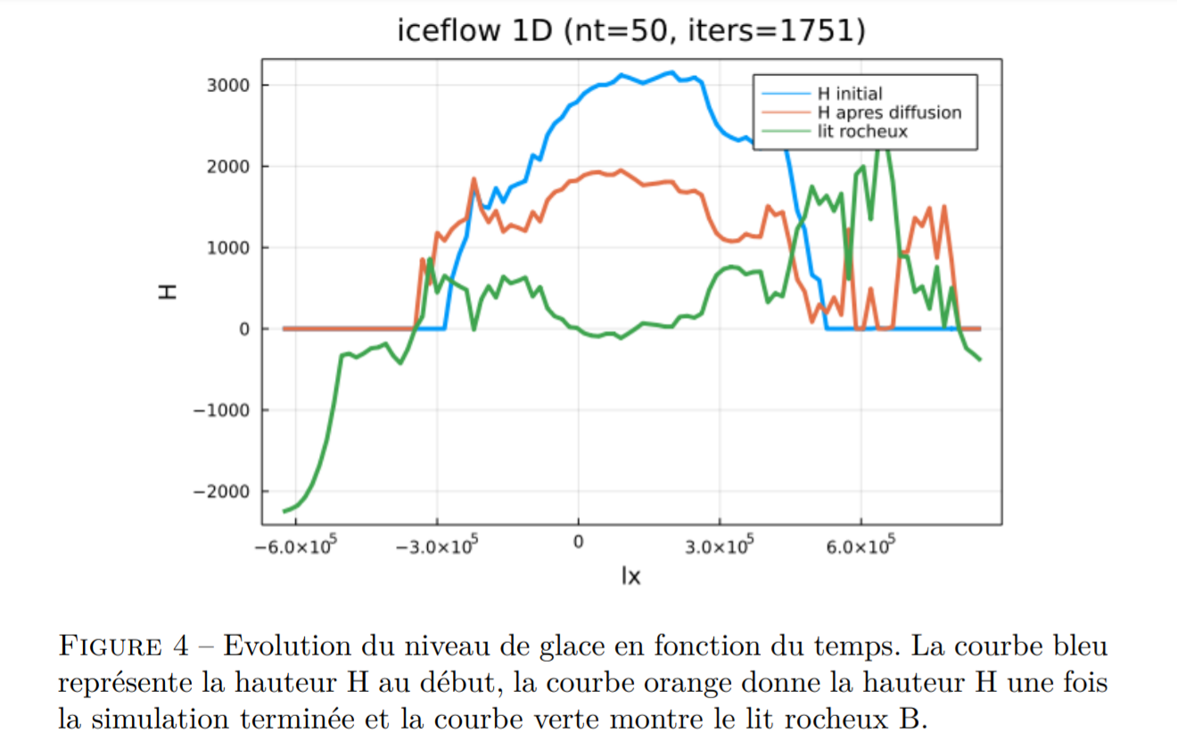
Résultats

Slide 16
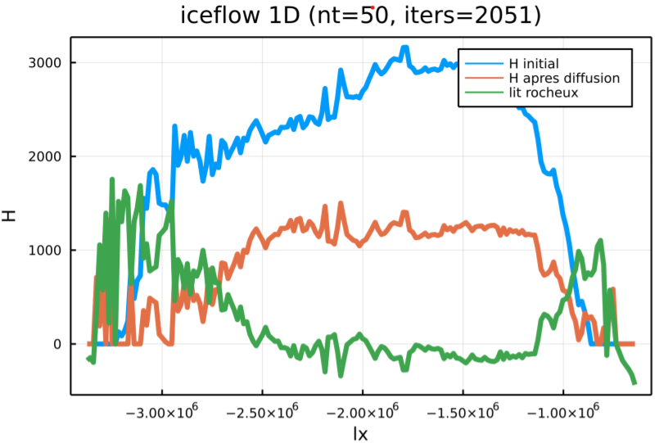
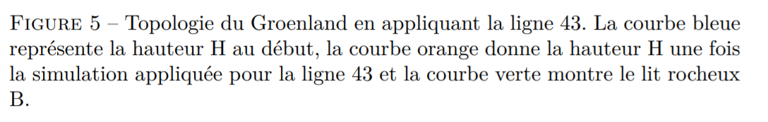
Résultats

Slide 17
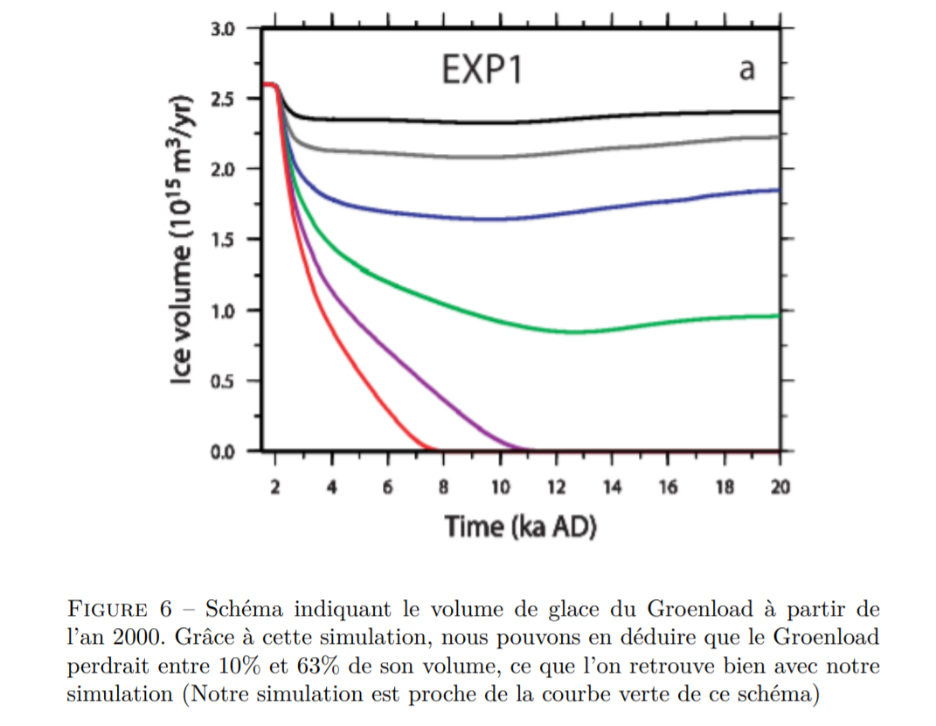
Interprétation

